Slide 1
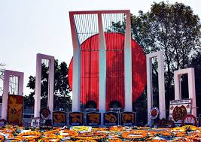
আজকের মাল্টিমিডিয়া ক্লাশে সবাইকে স্বাগতম

Slide 2
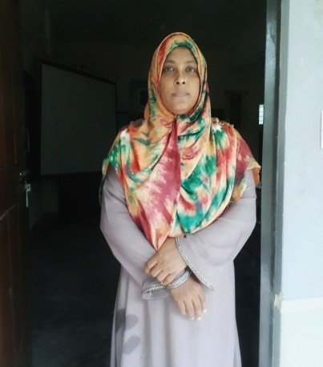
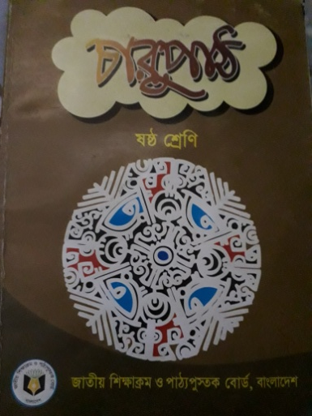
পরিচিতি
মোছাঃ মাহ্‌মুদা বেগম নূরী
সহকারী শিক্ষক
সমাজ বিজ্ঞান
দামোদরপুর ঢুকঢুকির হাট উচ্চ বিদ্যালয়
বদরগজ্ঞ,রংপুর
মোবাঃ ০১৭২৩-৩১৫৪৪৭
ই-মেইলঃ- mahmudab1979@gmail.com
শ্রেণি; ষষ্ঠ
বিষয়;বাংলা প্রথম পত্র
পাঠ; গদ্য
সময়; ৫০ মিনিট
তাং;-

Slide 3
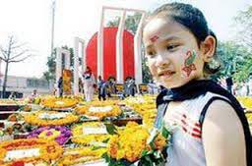
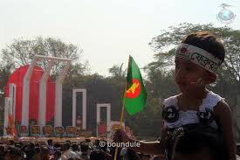
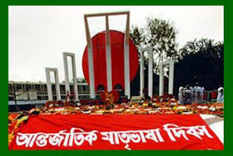
এসো আমরা মন দিয়ে আরও কিছু ছবি দেখি?
উপরের ছবিগুলোর মাধ্যমে কি বুঝতে পারছ

Slide 4
একটি গান শোন

Slide 5
“অমর একুশে”
রফিকুল ইসলাম

Slide 6
শিখনফল
এই পাঠ শেষে শিক্ষার্থীরা----
ভাষা আন্দোলনের গুরুত্ব বিশ্লেষণ করতে পারবে ।
ভাষা আন্দোলনের শহীদদের নাম লিখতে পারবে ।
ভাষা আন্দোলনের কারণ ব্যাখ্যা করতে পারবে ।

Slide 7
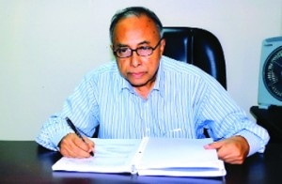
লেখক পরিচিতি
জন্মঃ ১৯৩৪ খ্রিষ্টাব্দে চাঁদপুর জেলার মতলব থানার কলাকান্দা গ্রামে।
উল্লেখযোগ্য গ্রন্থঃ-”নজরুল নির্দেশিকা’ ‘নজরুল-জীবনী’,’বীরের এ রক্তশ্রত মাতার এ অশ্রুধারা’,’বাংলাদেশের স্বাঢীনতা সংগ্রাম’,ইত্যাদি। ‘
পুরস্কারঃ তিনি নজরুল একাডেমি, বাংলা একাডেমি ও একুশে পদক লাভ করেন।

Slide 8
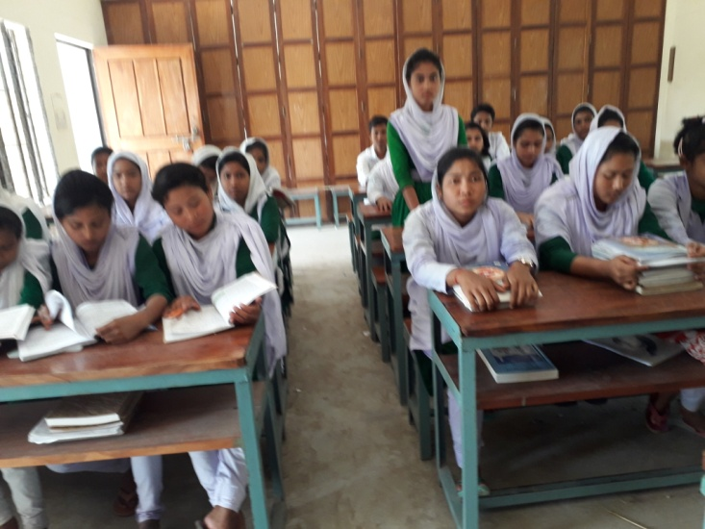
একক কাজ
সময় ৩ মিনিট
“অমর একুশে” প্রবন্ধের লেখক রফিকুল ইসলাম এর সংক্ষিপ্ত পরিচয় দাও।

Slide 9
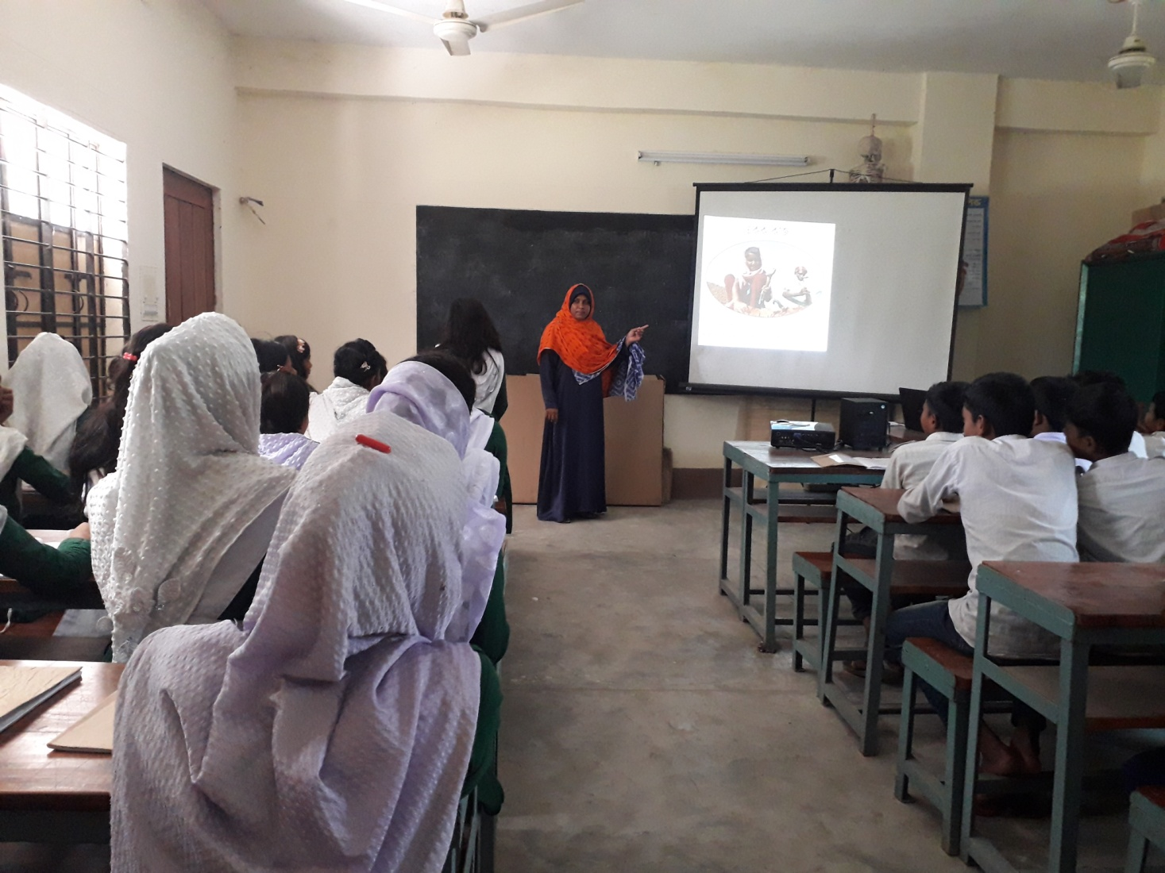
আদর্শ পাঠ

Slide 10
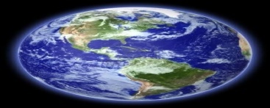
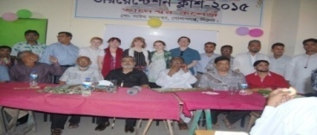
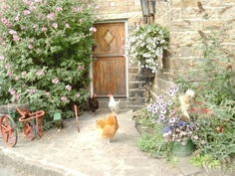
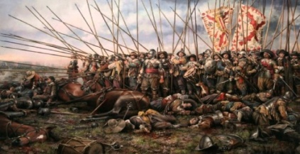
শব্দার্থ
নিখিল
সমগ্র
সদস্য
সভ্য
সিংহদ্বার
প্রবেশ পথ
খন্ডযুদ্ধ
ছোট ছোট যুদ্ধ

Slide 11
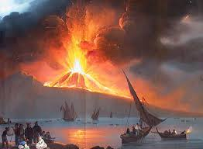
আগুনের প্রবাহ
দাবানল
অপরাহ্ন
দিনের শেষভাগ
তর্কবাগীশ
তর্কে পারদর্শী

Slide 12
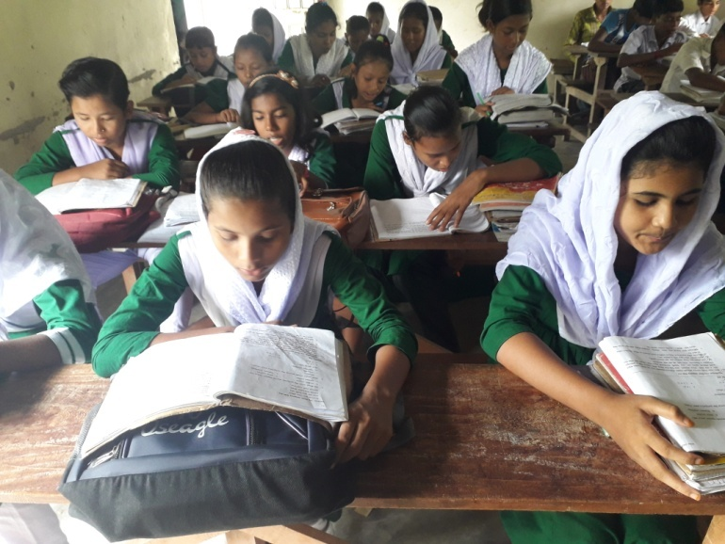
জোড়ায় কাজ
‘নিখিল’,’সভ্য’,’সিংহ দ্বার’,’খন্ডযুদ্ধ’-শব্দগূলোর অর্থসহ তিনটি করে বাক্য গঠন কর।

Slide 13
যখন ঘোষনা করেন যে “উর্দুই হবে পাকিস্থানের একমাত্র রাষ্ট্রভাষা” তখন ঢাকায় ছাত্রসমাজ প্রতিবাদে ফেটে পড়ে ।

Slide 14
প্রতিবাদ স্বরুপ ঢাকায় ছাত্র ধর্মঘট পালিত হয়

Slide 15
২০শে ফেব্রয়ারি সন্ধায় নুরুল আমিন সরকার ঢাকায় ১৪৪ ধারা জারি করে।

Slide 16
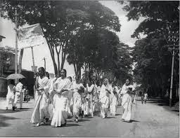
ভাষার দাবিতে ১৪৪ ধারা ভঙ্গ করে মিছিল

Slide 17
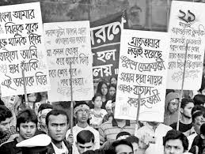
ভাষার দাবিতে ১৪৪ ধারা ভঙ্গ করে মিছিল

Slide 18
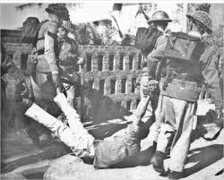
মিছিলের উপর হামলা।

Slide 19
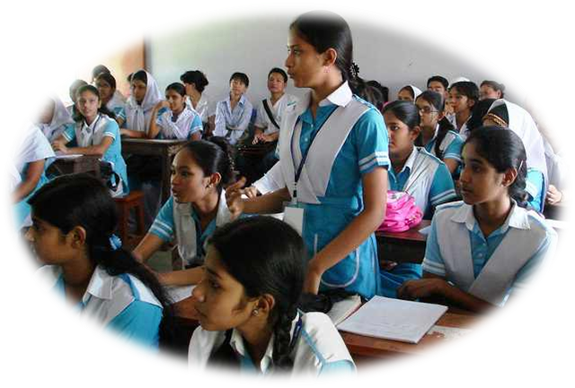
সরব পাঠ

Slide 20
নীরব পাঠ

Slide 21
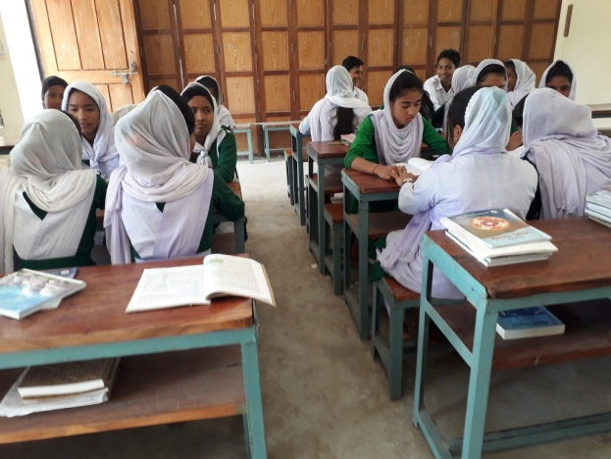
দলীয় কাজ
একুশে ফেব্রুয়ারি আমাদের স্বাধীনতা সংগ্রামকে কিভাবে উজ্জীবিত করে তা বিশ্লেষণ কর ।

Slide 22
মূল্যায়ন
1। “উর্দুই হবে পাকিস্থানের একমাত্র রাষ্ট্রভাষা” এটি কার ঘোষনা ?
২। কে ঢাকায় ১৪৪ ধারা জারি করে ?
৩। প্রথম দফা গুলিতে কে কে মারা যায় ?
৪। কত তারিখে এক বিরাট শোক- শোভাযাত্রা বের হয় ?
৫। বিশ্ববিদ্যালয় কতদিনের জন্য বন্ধ ঘোষনা করা হয় ?

Slide 23
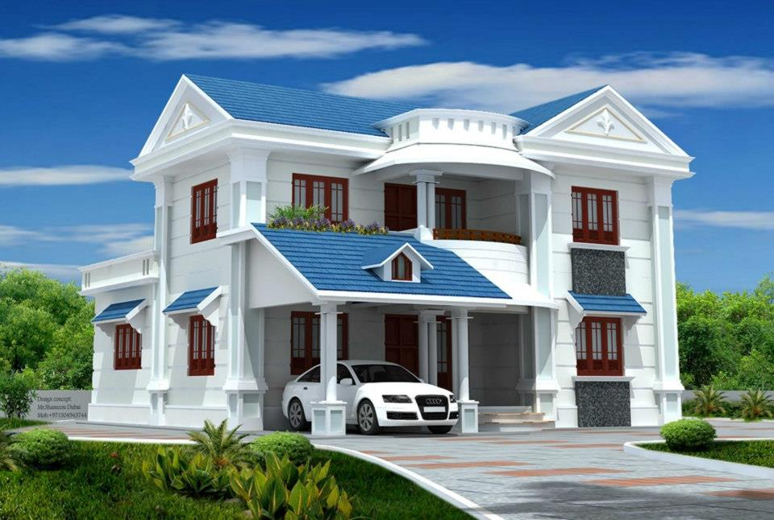
বাড়ির কাজ
বাংলাদেশের স্বাধীনতা অর্জনে ভাষা আন্দোলনের ভূমিকা
“অমর একুশে” শীর্ষক প্রবন্ধের আলোকে বিশ্লেষণ করে লিখে আনবে ।

Slide 24
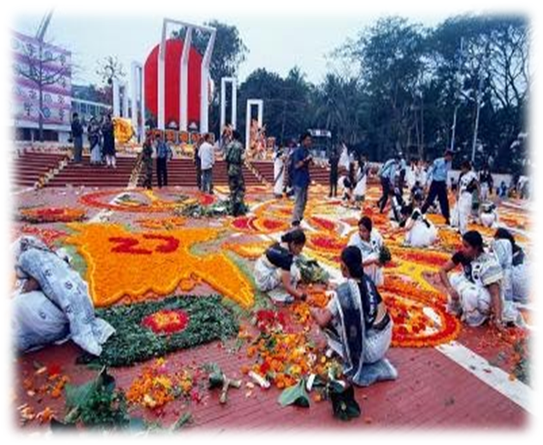
তোমাদের সকলকে ধন্যবাদ।

